Slide 1
الفصل السابع
الشمس والأرض والقمر

Slide 2
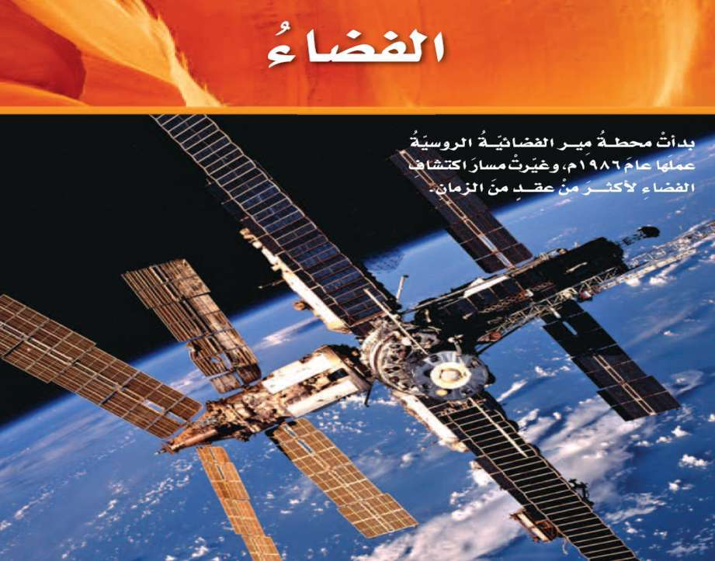

Slide 3
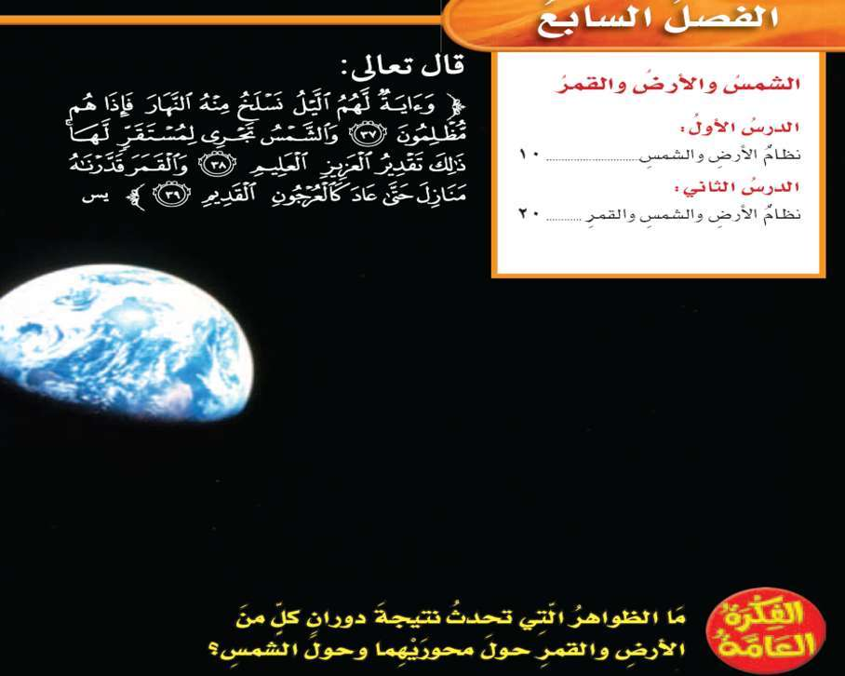

Slide 4
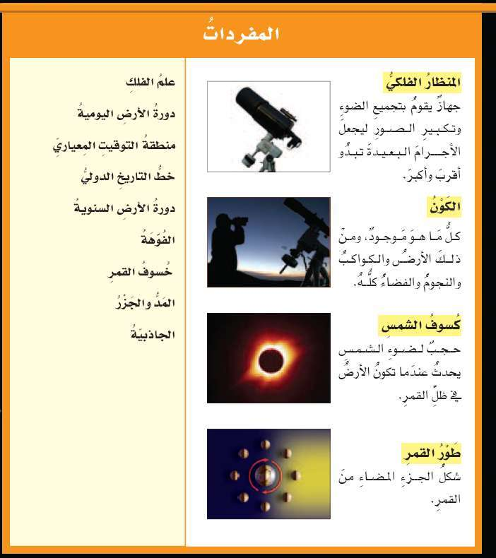

Slide 5
الدرس الأول
نظام الأرض والشمس

Slide 6
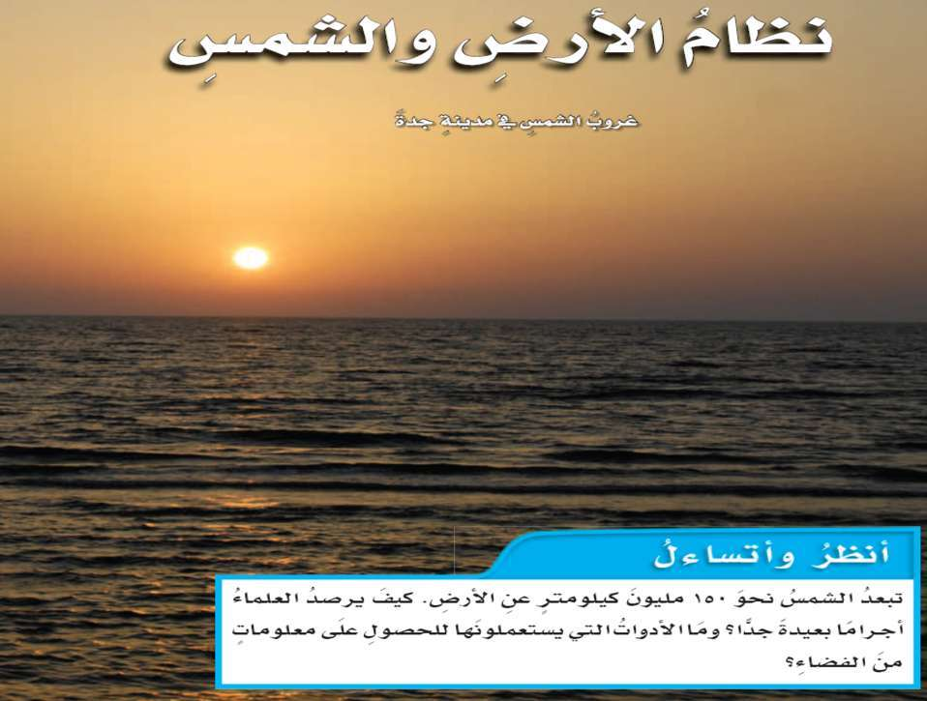

Slide 7
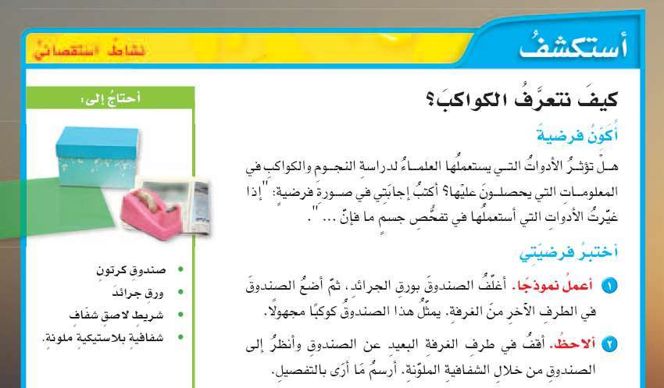

Slide 8
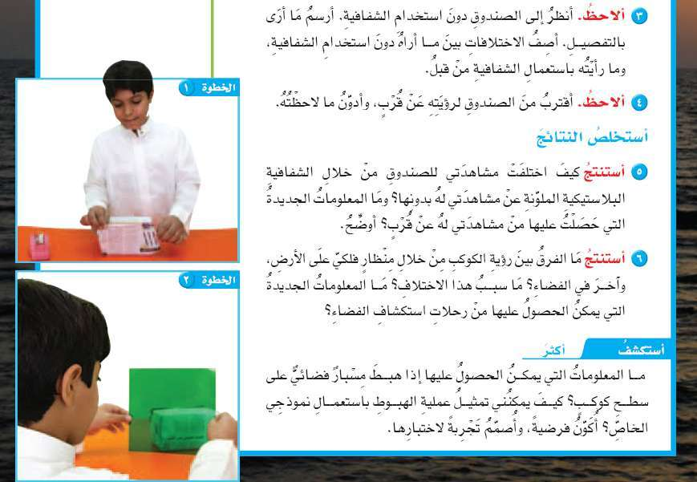

Slide 9
فكرة الدرس
يستعمل العلماء أدوات عديدة لرصد الكون ودراسته .

Slide 10
المفردات
علم الفلك ـ الكون ـ المنظار الفلكى ـ دورة الأرض اليومية ـ منطقة التوقيت المعيارىـ خط التاريخ الدولى ـ دورة الأرض السنوية

Slide 11
ما
علم
الفلك؟

Slide 12
يختصُّ علم الفلك بدراسة الكون. والكون كلُّ ما هو موجود، ومن ذلك الأرض والكواكب والنجوم وكلُّ الفضاء. ويسمَّى الشخص الذي يدرس الكون ويحاول تفسير ما يلاحظه الفلكيُّ. يستطيع الفلكيُّ رصد مواقع الشمس والقمر وبعض النجوم والكواكب بالعين، ولكنَّه يحتاج إلى استعمال المناظير الفلكية لرؤية الأجرام السماوية بصورة أفضل. والمنظار الفلكيُّ جهاز َُ يجمِّع الضوء ويكبر الصور لتبدو الأجرام البعيدة أقرب وأكبر وأكثر لمعانا.

Slide 14
: هناك نوعان من المناظير الفلكية التي َ تستعمل الضوء المرئيَّ، هما: المِنْظار الفلكيُّ الكاسر، الذي تستعمل فيه العدسات لتجميع الضوء القادم من الجرم البعيد وتكبير صورتِه. وفي هذا النوع من المناظير الفلكية ينكسر الضوء، ويتمُّ تركيزه من خلال عدسة َ شيئية أولاً، ثم تقوم العدسات العينية بتكبير الصور

Slide 15
: أمَّا في المِنْظار الفلكيِّ العاكس فتستعمل مرآتان أو أكثر لتجميع الضوء القادم من الجرم البعيد؛ حيث ينعكس الضوء عن ُ سطوح المرايا قبل وصولِه إلى العدسات العينية. وتزيد قدرة المنظار الفلكيِّ على تجميع كمية أكبر من الضوء باستعمال عدسات أو مرايا أكبر. ومعظم المناظير الفلكية الكبيرة مناظير عاكسة؛ لأنَّ بناء مرايا كبيرة أسهل كثيرا من بناء عدسات كبيرة.

Slide 16
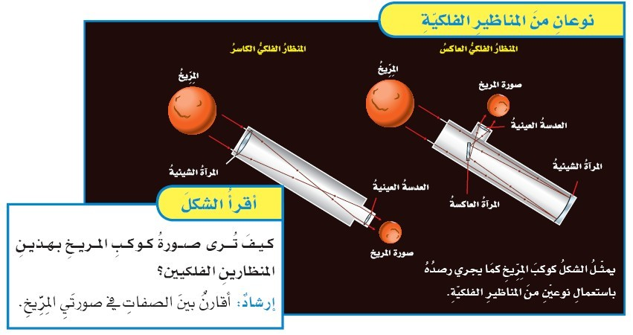

Slide 17
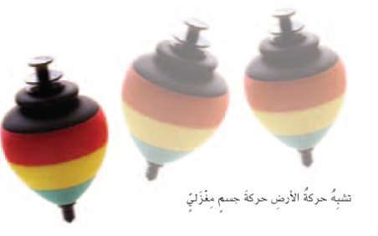
كيف نثبت أن الأرض تدور ؟
أتأمل الشكل المغزليَّ للجسم في الصورة المجاورة، كيف يدور؟ إنَّه يدور حول نفسه. تشبه حركة الأرض حركة جسم ِ مغزليٍّ يدور حول نفسه.فهي تدور حول خطٍّ وهميّ يسمَّى محور الأرض، يمتدُّ من القطب الشماليِّ إلى القطب الجنوبيِّ مارا بمركز الأرض.

Slide 18
: تدور الأرض حول محو رها دورة كاملة تسمَّى دورة الأرض اليومية، تستغرق حواَلي ٢٤ ساعة، وفي كلِّ دورة تصل إلى جميع مناطق الأرض كميات محددة من ضوء الشمس، ويتعاقب الليل والنهار لفترا ت تختلف حسب أوقات السنة.

Slide 19
: ظنَّ الناس في وقت ما أنَّ الشمس تدور حول الأرض كلَّ يوم؛ وسبب ذلك أنَّنا ننظر إلى الشمس ِ ونحن نقف على الأرض التي تدرو فتبدو الشمس كأنَّها تتحرك؛ ويظهر لنا الأمر أنَّ الشمس َ تبزغ من الشرق، وتتحرك في السماء نحو الغرب، وتصل إلى أعلى نقطة لهَا في السماء منتصف النهار . وهذا يمثل الحركة الظاهريَّة للشمس التي تنتج عن دوران الأرض حول محورها. يمكن تتبع هذه الحركة بمتابعة تغير ظلال الأجسام في أوقات مختلفة من النهار. ويستخدم العلماء حاليا الأقمار الاصطناعية لملاحظة دوران الأرض من الفضاء.

Slide 20
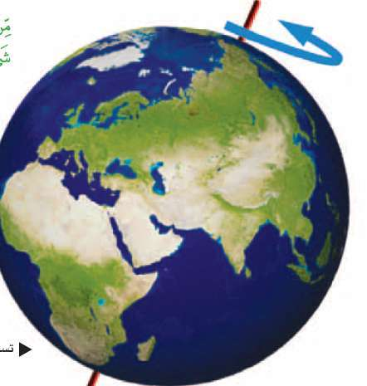

Slide 21
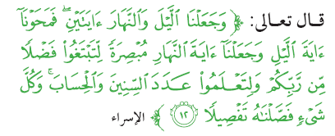
منطقة التوقيت المعيارى

Slide 22
: ومنطقة التوقيت المعياريِّ منطقة عرضها نحو ١٥ درجة بين خطوط الطول على الأرض، ويتساوى الوقت في كلِّ منطقة.

Slide 24
خطُّ التاريخ الدوليُّ
وهو خطُّ الطول ١٨٠ ْ . ويكون التاريخ في المناطق الواقعة غرب هذا الخطِّ متأخرا يوما واحدا عن المناطق التي تقع شرقه .

Slide 25
ما فصول السنة ؟
: تتعاقب الفصول دوريا خلال السنة. ويمكن ملاحظة ذلك من خلال ارتفاع معدل درجات الحرارة وانخفاضه، وإزهار النباتات وذبولها. ويظنُّ الكثير من الناس أنَّ تغير الفصول يرجع إلى تغير المسافة بين الأرض والشمس، وأنَّ الأرض تكون ِ في أقرب نقطة لهَا ِ من الشمس في فصل الصيف! وليس هذا أمرا صحيحا؛ حيث تكون الأرض أقرب ما يمكن إلى الشمس في شهر يناير؛ أي خلال فصل الشتاء في النص ِ ف الشماليِّ للكرة الأرضية.

Slide 26
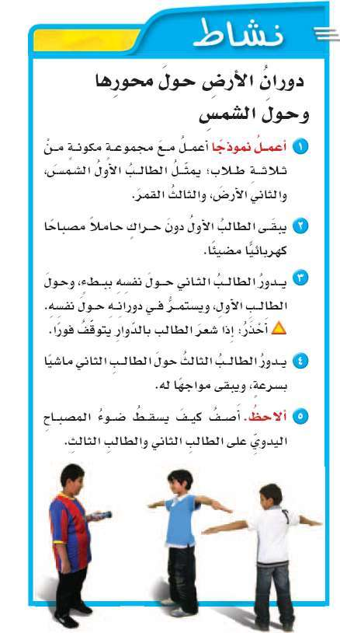

Slide 27
: السبب في حدوث الفصول فهو َ ميلان محور دوران الأرض؛ إذ يميل محور دوران الأرض بمقدار ٢٣٫٥ درجة تقريبا، وهو ثابت الاتجاه دائًما في الفضاء.

Slide 29
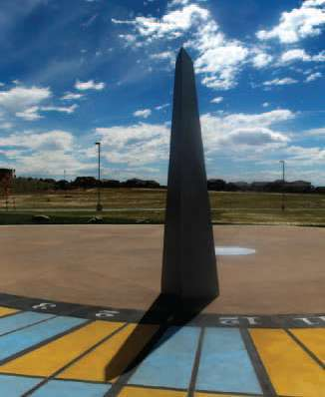
التغير فى زاوية ميل أشعة الشمس
: إنَّ الاختلافات في ميل أشعة الشمس تؤثر في ظلال الأجسام على الأرض. ففي الصيف تكون الشمس عمودية تقريبا على سطح الأرض ظهرا، فتكون ظلال الأجسام أقصر. وفي الشتاء تكون الشمس ظهرا أقلَّ ميلا ممَّا هي عليه في الصيف فتكون ظلال الأجسام أطول. أمَّا في الخريف والربيعِ فتكون الشمس بين موقعيها في الصيف والشتاء، ويتغير طول ظلال الأجسام عند الظهيرة .

Slide 30
كيف نستكشف الفضاء ؟
: وترسل الأقمار الاصطناعية إلى الفضاء عن طريق رواد فضاء على َ متن مركبة فضائية ُ تستعمل أكثر من مرة، وبعد ذلك يستعملها رواد الفضاء في عودتهِم إلى الأرض. ومثال على ذلك الرحلة التاريخية التِي قام َ بها الأمير سلطان بن سلمان آلسعود، أوَّل رائد فضاء عربيٍّ على متن المركبة الفضائية ديسكفري في ١٧ من يوليو عام ١٩٨٥ م. وكانت تحمل على متنِها حمولة تشمل ثلاثة أقمار اتصال اصطناعية.

Slide 31
البقاء فى الفضاء
: يحتاج رواد الفضاء في رحلاتهم إلى إمدادات من الأكسجين والماء والغذاء، وكذلك إلى تربة لزراعة النباتات، ولقد ُ نفذ العديد من التجارب على متن هذه المحطات لمعرفة ما إذا كانت النباتات تنمو في الفضاء. وهل تستطيع النباتات إنتاج الأكسجين وامتصاص ثاني أكسيد الكربون، وتوفير الغذاء.

Slide 32
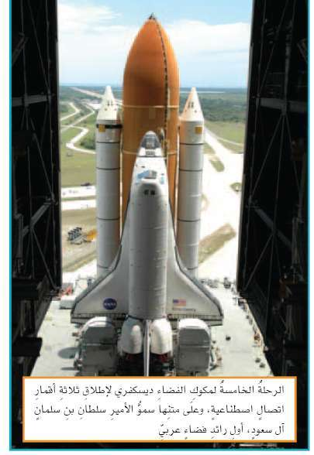

Slide 33
مراجعة الدرس

Slide 34
الفكرة الرئيسية : كيف يلاحظ العلماء الكون ويدرسونه ؟
الإجابة
يستخدم علماء الفلك أدوات عديدة لدراسة الكون

Slide 35
المفردات : تسمى دراسة الكون .........
الإجابة
علم الفلك

Slide 36
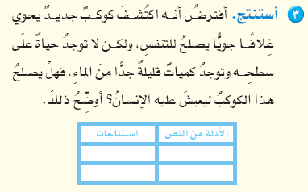
الإجابة
لا يصلح

Slide 37
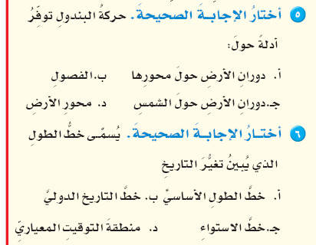

Slide 38
الدرس الثانى
نظام الأرض والشمس والقمر
الدرس الثانى

Slide 39
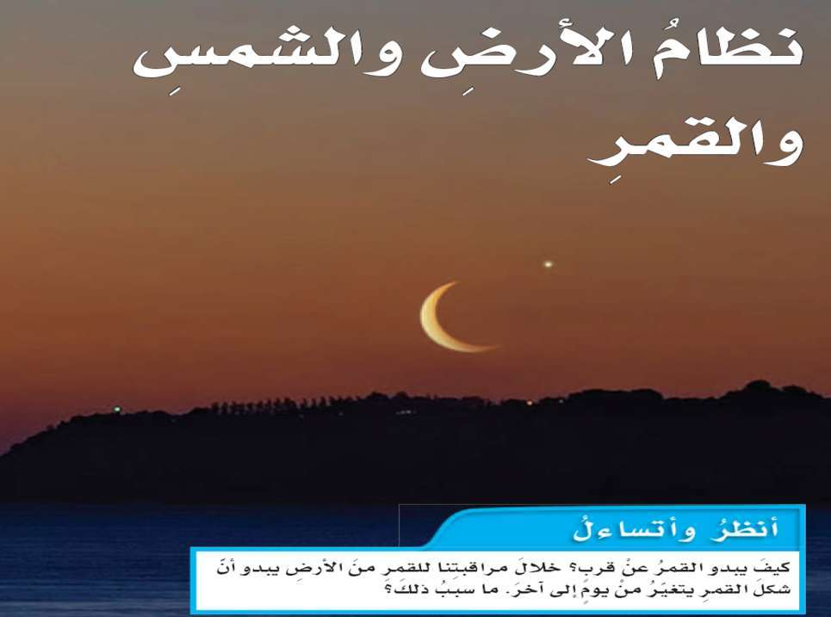

Slide 40
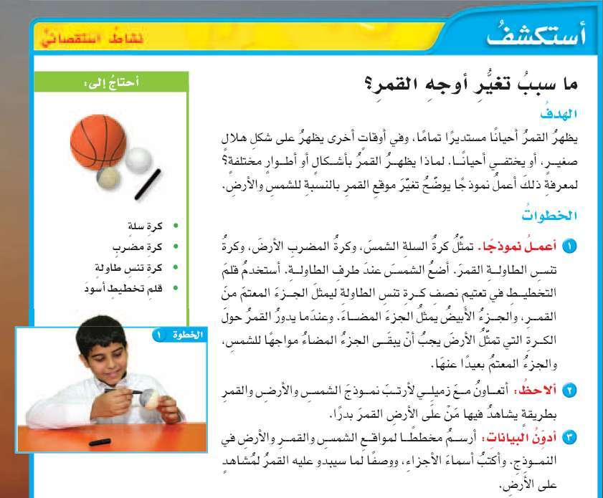

Slide 41
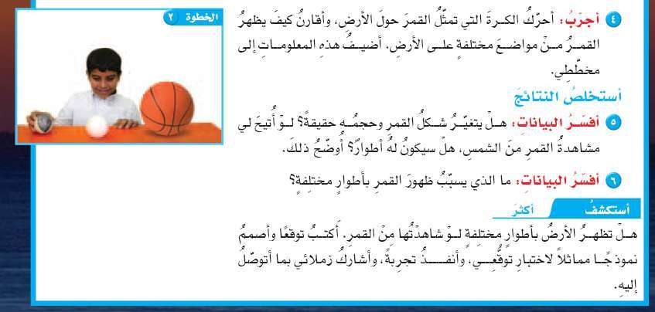

Slide 42
فكرة الدرس
يدور القمر حول الأرض مسببا حدوث المد والجزر والخسوف والكسوف وأطوار القمر.

Slide 43
المفردات
الفوهة ـ أطوار القمر ـ كسوف الشمس ـ خسوف القمر ـ المد والجزر ـ الجاذبية .

Slide 44
كيف
يبدو
القمر ؟

Slide 45
: كان القمر مصدرا للتساؤل والإلهام عبر التاريخ. ومع تقدُّم التقنيات سعى الناس إلى معرفة المزيد عنْه. وزوَّدت المناظير الفلكية العلماء بالكثير من المعلومات عن القمر. وجمعت هي والمسابر الفضائية التي أرسلت إليه معلومات قيمة عنه. ومع ذلك فإنَّ معظم المعلومات التي لدينا حول القمر قد حصلنا عليها من رحلات أبولو، التي تضمَّنَت ستَّ عمليات هبوط على سطحه بين الأعوام ١٩٦٩م و ١٩٧٢م.

Slide 46
: ونعرف الآن أنه لا ليس للقمر مجال مغناطيسيٌّ، وربَّما كان له مجال مغناطيسيٌّ قديًما. و توفر عينات صخور القمر معلومات عن القمر وعن تاريخ الأرض القديم أيضا.

Slide 47
: وقبل اختراع المناظير الفلكية ا دعى بعض الراصدين الفلكيين أنهم شاهدوا وجها بشريا على سطح القمر. وعند رؤية القمر بالمناظير الفلكية اختفى هذا الوجه، وظهر بدلا منه مناطق مضاءة، وأخرى معتمة على شكل َ صحن أو حفر. وعندما هبط رواد الفضاء على سطح القمر، وقاموا بالتقاط صور لسطحه، ظهرت بعض هذه المعالمِ مثلما َ بدت من الأرض، وبعضها بدا مختلفا جدا. فَما هذه المعالمُ؟ وكيف تشكلت؟

Slide 48
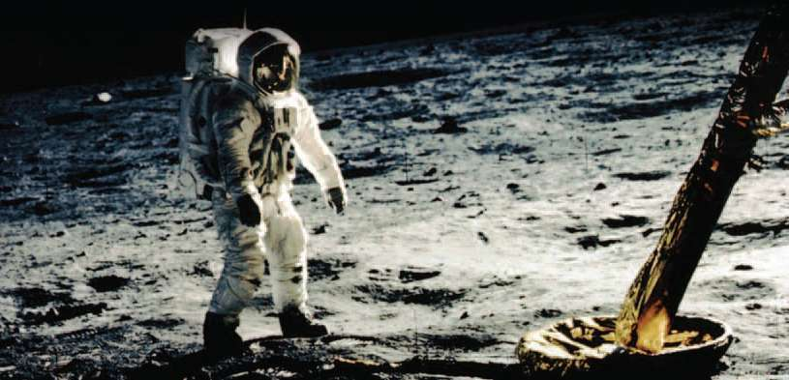

Slide 49
معالم سطح القمر
: تمَّ تعرف عدة معالمَ على سطح القمر، ومنها الفوَّهات، وهي ُ حفر على شكل صحون عميقة ناتجة عن اصطدام الأجرام الفضائية بسطح القمر. ومع أنَّ الأجرام الفضائية تتصادم مع القمر والأرض بالمعدل نفسه تقريبا فإننا نجد عدد الفوَّهات على سطح القمر أكبر ممَّا هو على سطح الأرض؛ حيث يسبِّب الغلاف الجوِّيُّ للأرض احتراق معظم الأجرام الساقطة فيه. وحتى إذا وصلت هذه الأجرام إلى سطح الأرض فإنَّ الفوَّهات الناتجة عن الاصطدام ُ تمحى عن طريق تعرية الرياح والمياه الجارية للصخور.

Slide 51
: ومن المعالمِ الأخرى على سطح القمر البحار القمرية. وهي مساحات مستوية داكنة وكبيرة المساحة، وتخلو من الماء، لكن الناس قديًما اعتقدوا أنَّها بحار من الماء؛ بسبب مظهرها المستوي. ويفسر العلماء حاليا نشأة البحار القمرية بأنَّها نتجت عن تصادم بعض الأجرام الفضائية الكبيرة بسطح القمر، ممَّا أدّىَ إلى َ ملء أماكن التصادم باللابة، التي بردت وتصلبت؛ فاكتسبت البحار القمرية مظهرها الحاليَّ ولونها الداكن.

Slide 52
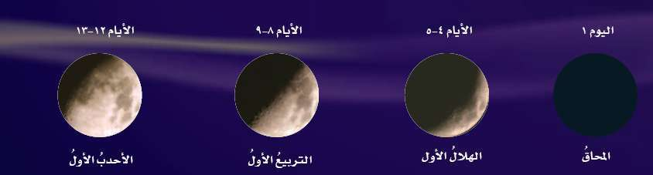

Slide 53
ما الذى يسبب أطوار القمر ؟
: يدور القمر حول الأرض، وتدور الأرض حول الشمس. وعند مراقبة القمر يبدو كأنَّه يغير من شكله. وشكل القمر الذي نراه في السماء ليلا يسمَّىَ طور القمر.
وفي الحقيقة، إنَّ شكل القمر لا يتغير، أمَّا َ ما نراه فإنَّما هو الجزء المضاء من القمر. فالقمر لا يضيء بنفسه، وإنَّما يعكس أشعة الشمس الساقطة عليه، ويكون نص ُ فكرة القمر المواجه للشمس مضاء، بينَما يكون النصف الآخر مظلًما.

Slide 54
: وعندما يكون القمر في طور المحاق فإنَّه يقع بين الأرض والشمس، ونصفه المضاء يكون بعيدا عن الأرض، ومن ثمَّ لا يمكنُنا أن َ نراه.

Slide 55
: و ِ في الأطوار المتنامية يصبح النصف المضاء للقمر مرئيا شيئا فشيئا. فإذا كنت أرى أقلَّ من نصف قرص القمر مضاء من اليمين يكون طور القمر هو الهلال الأول.
وإن كنت أرى النصف الأيمن من القرص مضاء كلَّه فهذاه َ وطور التربيع الأول. ومع استمرار دورانِه حول الأرض يصبح الجزء الأكبر من النصف المضاء للقمر مرئيا من الأرض، وهذا هو طور الأحدب الأول.

Slide 56
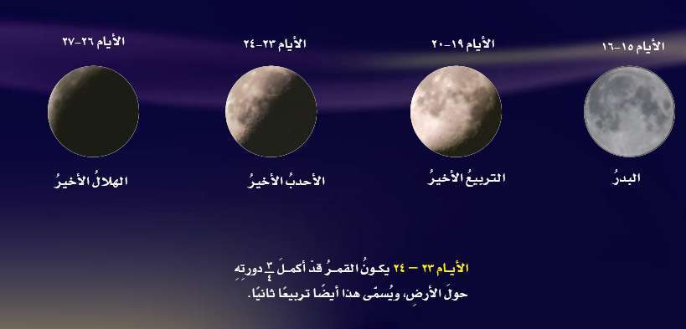

Slide 57
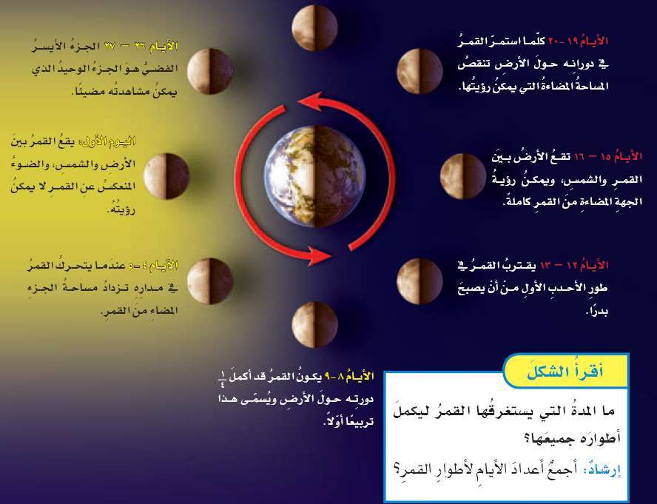

Slide 58
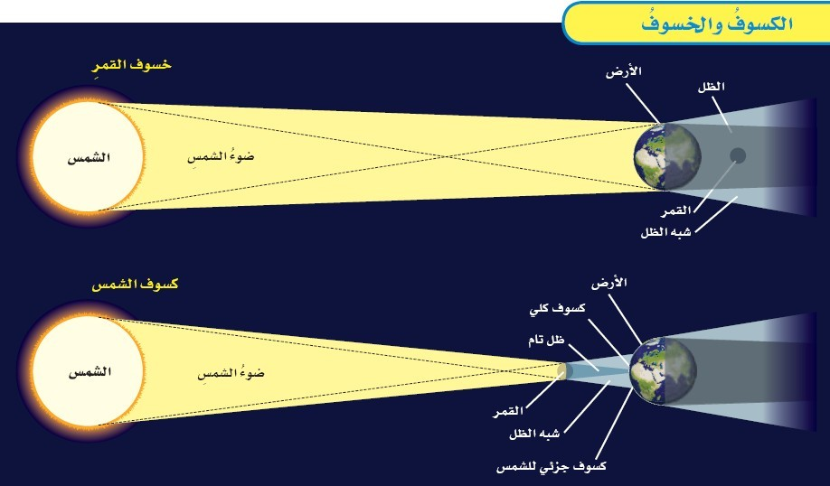

Slide 59
: ما سبب حدوث الكسوف والخسوف ؟
: تقع الأرض أثناء دورانهَا حول الشمس بين الشمس والقمر وتحجب أشعة الشمس عن القمر فيحدث خسوف القمر. يميل مدار القمر حول الأرض قليلا عن مدار الأرض حول الشمس؛ لذلك يكون القمر في العادة فوق مدار الأرض أو تحته. ويقطع مدار القمر مستوى مدار الأرض مرتين خلال الشهر الواحد. فإذا حدث هذا التقاطع عند طور البدر فإنَّ القمر يمرُّ مباشرة في ظلِّ الأرض، فلا تسقط عليه أشعة الشمس بشكل مباشر.

Slide 60
: ويصبح القمر معتًما، ويكون القمر في هذا الوضع في حالة خسوف تام. ويبقى كذلك حتَّى يخرج من منطقة ظلِّ الأرض، فتسقط عليه أشعة الشمس من جديد. وعندما يمرُّ القمر جزئيا في ظلِّ الأرض يحدث خسوف جزئيٌّ. وهذا النوع من الخسوف شائع أكثر من الخسوف الكليِّ.

Slide 61
كسوف الشمس
: عندما تمرُّ الأرض في ظلِّ القمر يحدث كسوف الشمس. ولكي يكون الكسوف كليا يجب أن يكون القمر بين الشمس وموقع الراصد على سطح الأرض. وهذا يحدث فقط عندما يكون القمر محاقا. وفي الكسو ِ ف الكلي َ يحجب القمر تماما قرص الشمس، ويظهر قرص الشمس معتًما تماما؛ عندها يمكن رؤية غازات الغلاف الخارجيِّ للشمس.

Slide 62
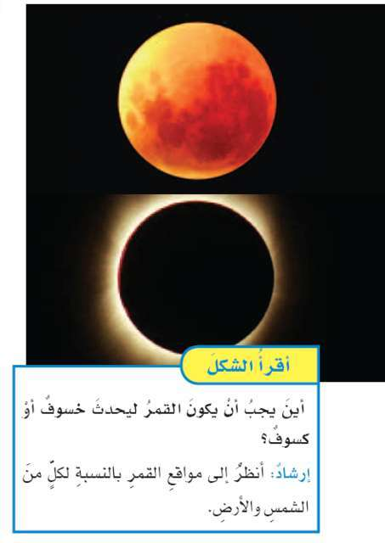
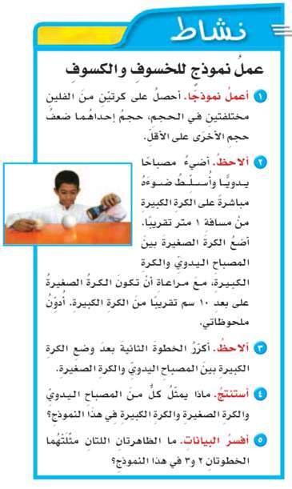

Slide 63
ما الذى يسبب المد والجزر ؟
: من اليابسة، وتنحسر عنها في أوقات أخرى، ويسمَّى ارتفاع الماء وانخفاضه على طول الشاطئ المدَّ والجزر. يحدث المدُّ والجزر بسبب التجاذب بين الأرض والقمر.

Slide 64
: وكلَّما ازدادت كتلة الجسم زادت قوة جذبِه. ومن ذلك أنَّ جسم الإنسان له جاذبية، و للأرض كذلك جاذبية. ونظرا إلى كتلة الأرض الضخمة فإنَّ قوة جذبها أكبر من قوة جذب جسم الإنسان. وهناك جاذبية بين الشمس والكواكب، وكذلك بين الكواكب والقمر.

Slide 65
: وتتغير الجاذبية بين الأجسام تبعا للمسافة بينها. ففي حالة الجاذبية بين الأرض والقمر تتأثر الأجسام على الأرض في الجزء المواجه للقمر بقوة جذب أكبر، وهذا يسبب انبعاج الماء عند الجهة المواجهة للقمر، ويحدث انبعاج آخر على الجهة الأخرى المقابلة من الأرض البعيدة عن القمر.

Slide 66
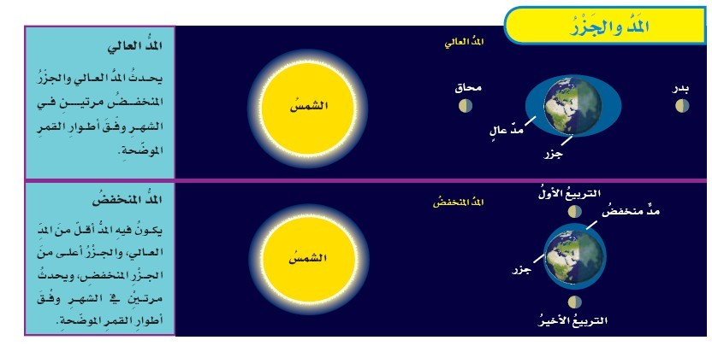

Slide 67
مراجعة الدرس

Slide 68
الفكرة الرئيسية : ما الذى يسبب أطوار القمر ؟.
الإجابة
بسبب دوران القمر حول الأرض ودوران الأرض حول الشمس .

Slide 69
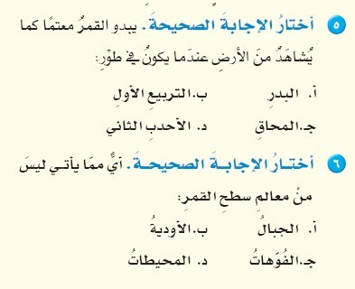

Slide 70
مراجعة الفصل الأول

Slide 71
1) ............هى دورة الأرض حول الشمس .
الإجابة
دورة الأرض السنوية

Slide 72
2) قوة التجاذب التى تنشأ بين كتلتين أو أكثر تسمى .............................................
الإجابة
الجاذبية

Slide 73
3) ........تنتج عن دوران الأرض حول محورها .
الإجابة
دورة الأرض اليومية

Slide 74
4) تسبب جاذبية القمر حدوث .................................
الإجابة
المد والجذر

Slide 75
5) الجهاز الذى يجمع الضوء ويكبر الصور ويستخدم فى رصد الأجرام والنجوم يسمى ............................
الإجابة
المنظار الفلكى

Slide 76
6) ..........كل شئ موجود ، ومن ذلك الأرض والكواكب والنجوم والفضاء .
الإجابة
الكــون

